Slide 1
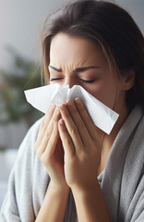

Rhinopharyngites

Slide 2

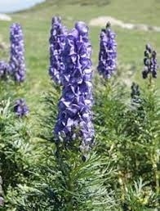
La fièvre
Aconitum napellus
Fièvre d’apparition brutale suite à coup froid
Agitation anxieuse
Peau sèche et chaude, visage brûlant
Soif intense

Slide 3
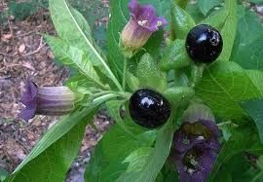
Belladonna
Fièvre élevée
Visage rouge, chaud et moite
Mydriase
Céphalées
Hyperesthésie générale

Slide 4
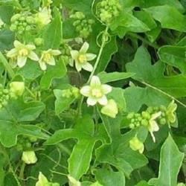

Bryonia alba
- Fièvre d’évolution continue, en plateau
Soif grandes quantités eau froide
Immobilité

Slide 5
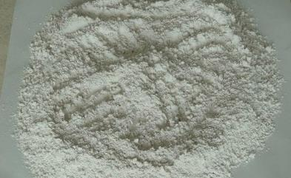
Ferrum
phosphoricum
Fièvre modérée < 38.5
Bouffées de chaleur
Otites
Toux sèche

Slide 6

Eupatorium perfoliatum
Fièvre avec courbature
Douleurs des globes oculaires
Arthralgies

Slide 7
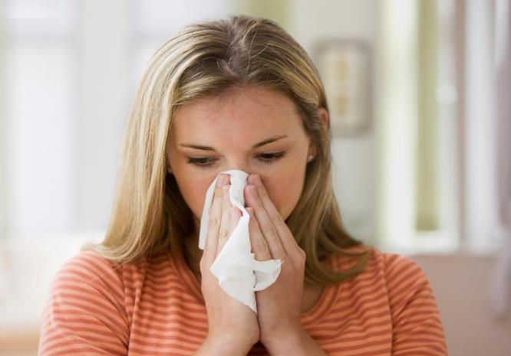
Le nez qui coule

Slide 8
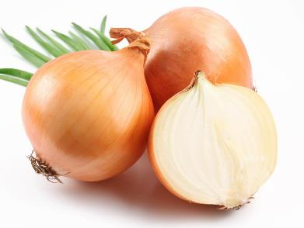
Allium cepa
- Écoulement limpide, brûlant, excoriant
Amélioration à l’air frais
Eternuements
Allergie aux pollens

Slide 9
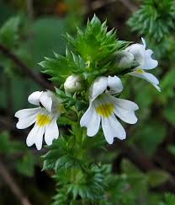
Euphrasia
Ecoulement clair
Larmoiement irritant
Aggravation à l’air frais

Slide 10
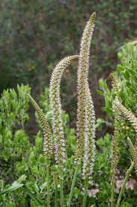

Sabadilla
Éternuements en salves
Prurit du nez et palais
Aggravé au grand air

Slide 11
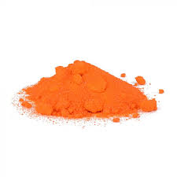
Kalium
bichromicum
Écoulement visqueux
Croûtes nez verdâtres
Ulcérations

Slide 12
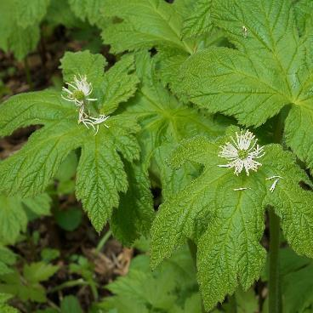

Hydrastis
canadensis
- Pus épais et visqueux
- Obstruction du nez dans une pièce chaude

Slide 13
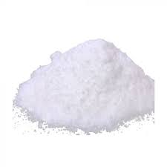

Kalium
muriaticum
Catarrhe tubaire avec surdité intermittente
Bruits dans l’oreille

Slide 14
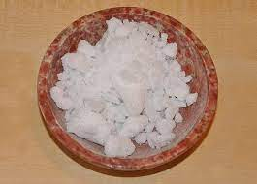

Camphora
Début de rhume banal
Sensation d’air glacé
Obstruction du nez

Slide 15
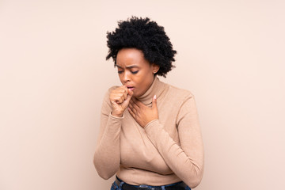
La toux

Slide 16
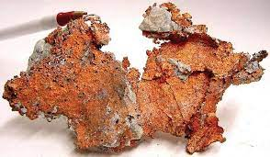
Cuprum
metallicum
Toux spasmodique
Cyanose
Amélioré par une gorgée d’eau froide

Slide 17
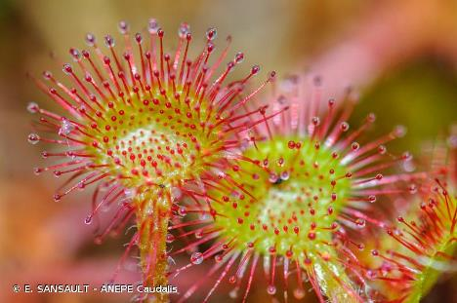
Drosera
Toux dès qu’il est allongé
Toux laryngée, coqueluchoïde
Douleurs du thorax

Slide 18
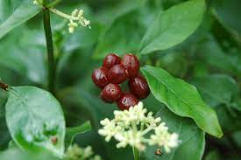
Ipeca
Toux sèche, sifflante, suffocante
Toux en quintes avec vomissements
Accumulation de mucosités dans bronches
Asthme infantile

Slide 19
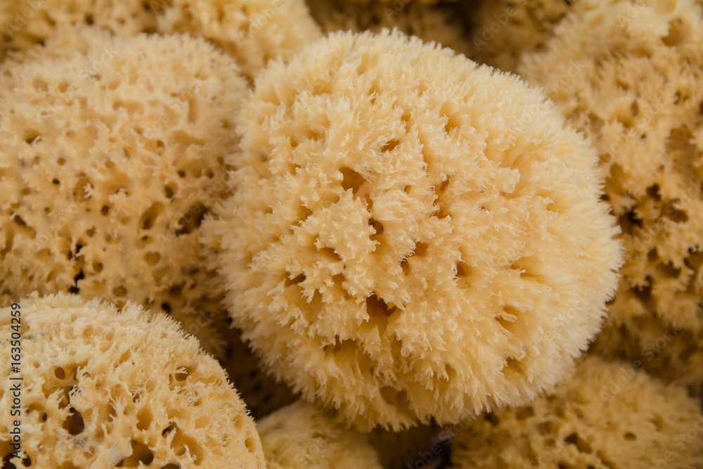
Spongia
Toux sèche, sifflante, aboyante
Larynx douloureux
Angoisse
Sensation de constriction laryngée

Slide 20
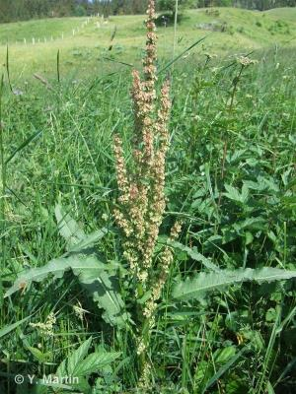
Rumex crispus
Toux en inhalant air frais
Toux sèche, douloureuse, laryngée
Incontinence urinaire

Slide 21
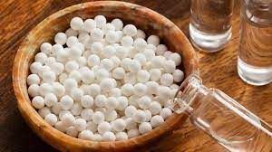
Antimonium
tartaricum
Toux grasse, suffocante
Accumulation de mucosités
Respiration bruyante
Cyanose
Somnolence

Slide 22
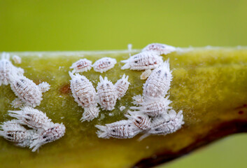
Coccus cacti
Toux avec mucosités en filaments
Toux en quintes
Rhinite avec écoulement filant

Slide 23
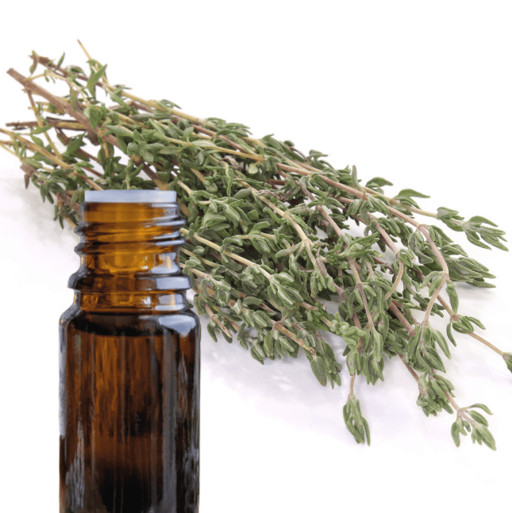
Ne pas oublier
Le thym
Il est bactéricide, expectorant, anti-inflammatoire voire antiseptique.
En huile essentielle : 2 à 3 gouttes dans une cc de miel 2 fois par jour.

Slide 24

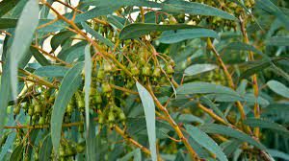
Eucalyptus
Propriété bactéricide, antiseptique, expectorant,
Anti-inflammatoire, décongestionnant
Gouttes huile essentielle - inhalation

Slide 25

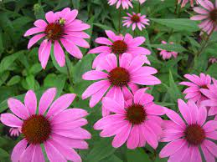
Echinacée
Essentiellement immunostimulante
10 jours/mois 2 gélules le matin
ou Echinacea TM 50 gouttes par jour

Slide 26

Et aussi…
Ravintsara
Niaouli
2 gouttes dans du miel 2 à 3 fois par jour
CI

Slide 27
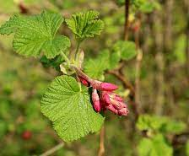
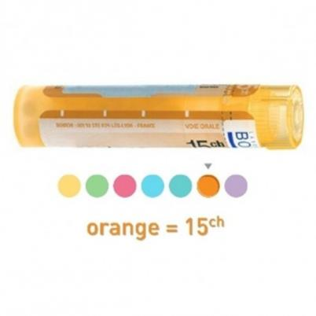
Ribes nigrum Bg Mg 1DH
50 gouttes matin
50 gouttes soir
Histaminum 15CH
5 granules par jour

Slide 28


Influenzinum 9CH
Serum de yersin 9CH
Thymuline 9CH
Oligoéléments

